Slide 1



TRANSFORMACIÓN DIGITAL SERNAGEOMIN
Subdirección Nacional de Minería
Servicio Nacional de Geología y Minería
www.sernageomin.cl
@sernageomin
Gobierno de Chile
Subdirección Nacional de Minería

Slide 2




SERNAGEOMIN
Estado del Arte de los Permisos Mineros
Subdirección Nacional
de Minería
EVALUACIÓN DE SERNAGEOMIN
MÉTODOS DE EXPLOTACION
PLANTAS DE PROCESAMIENTO DE MINERAL
DEPÓSITOS DE RELAVES
BOTADERO DE ESTÉRILES
PLANES DE CIERRE
¿Qué se espera de la gestión del Servicio?
Certidumbre
Trazabilidad
Gobierno de Chile

Slide 3

SERNAGEOMIN
¿Cómo logramos el objetivo?
Subdirección Nacional
de Minería
Gobierno de Chile

Slide 4

SERNAGEOMIN
Diferentes contenidos de los permisos
Subdirección Nacional
de Minería
Gobierno de Chile

Slide 5
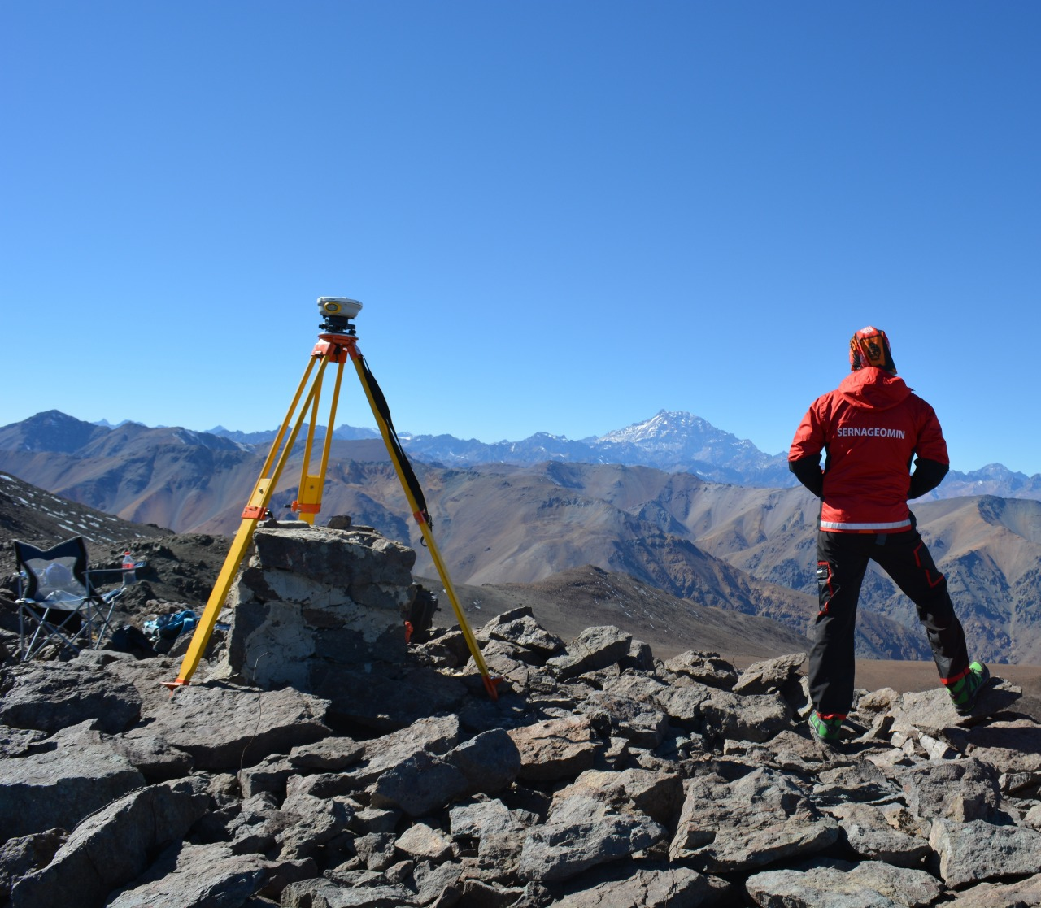
SERNAGEOMIN
Desafío: Estandarizar
Subdirección Nacional
de Minería
Suprimir duplicidad de información
Inconsistencias
Interoperabilidad entre sistemas
Gobierno de Chile

Slide 6
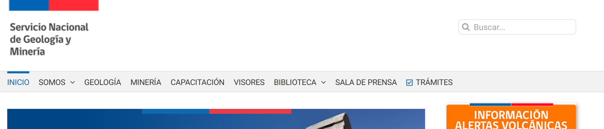
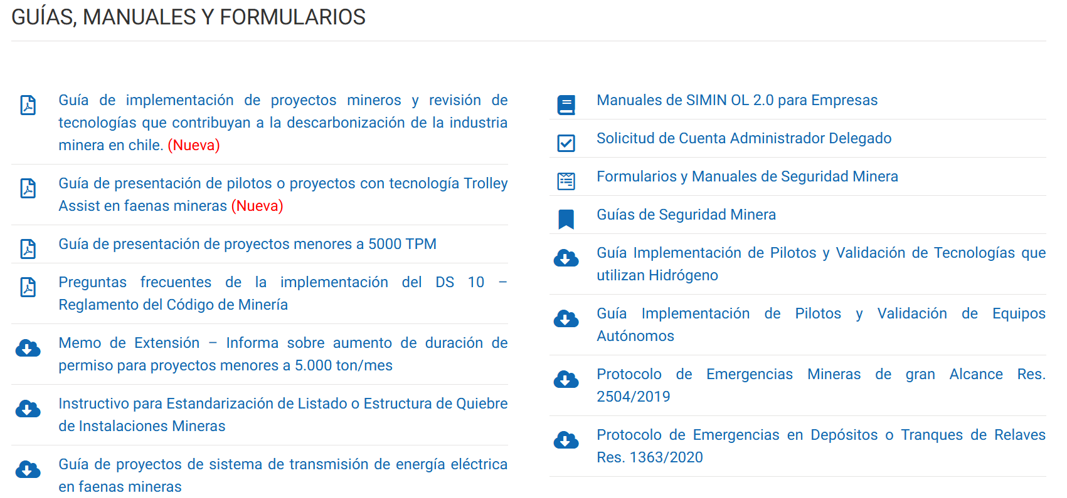
TRANSFORMACIÓN DIGITAL
Hacia un nuevo lenguaje común
Subdirección Nacional
de Minería
Gobierno de Chile

Slide 7
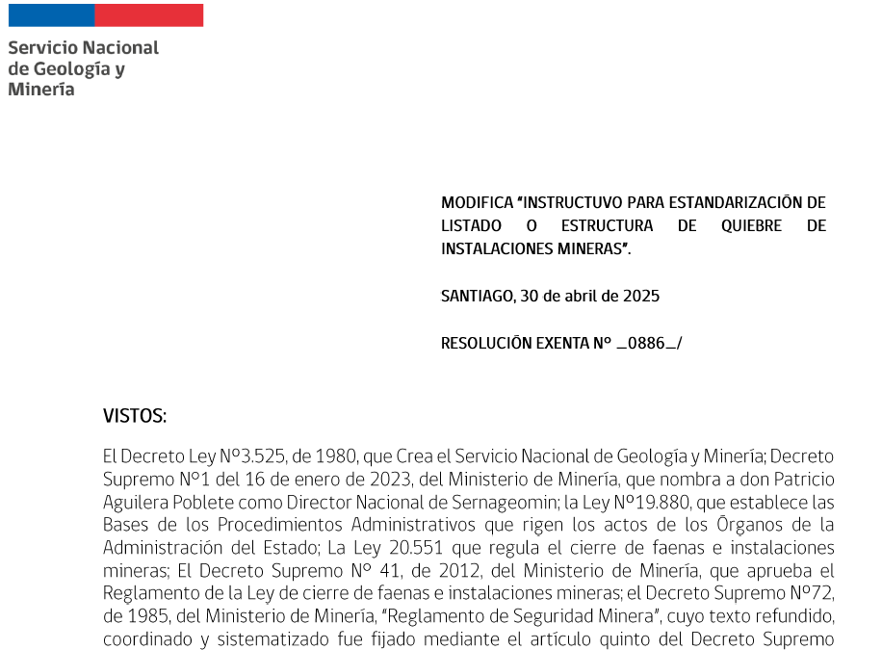
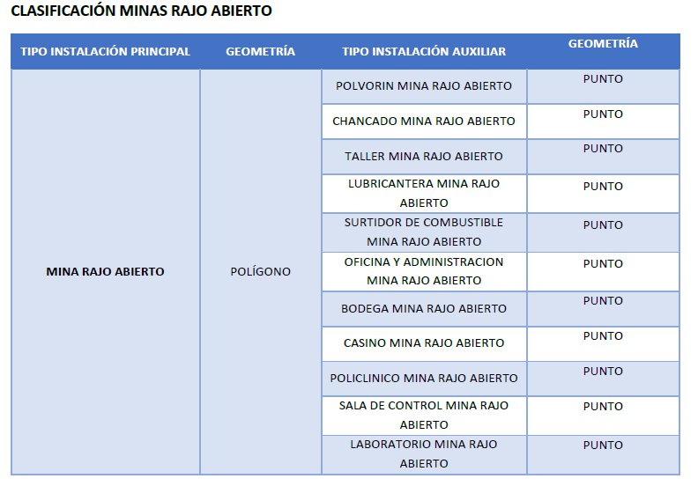
TRANSFORMACIÓN DIGITAL
Hacia un nuevo lenguaje común
Subdirección Nacional
de Minería
Gobierno de Chile

Slide 8
SERNAGEOMIN
HITOS CLAVES
Subdirección Nacional
de Minería
INGRESO A LA BASE DE DATOS MAESTRA DEL SERVICIO
03
04
DECLARACIONES DE ACCIDENTABILIDAD Y PRODUCCIÓN
02
05
REVISIÓN POR PARTE DE COMISIÓN EXPERTA
FISCALIZACIONES EN BASE A NUEVA ESTRUCTURA CON COMPONENTE GEOESPACIAL
01
06
PUBLICACIÓN DEL PROTOCOLO DE INFORMACIÓN Y DEL SISTEMA
LISTA DE INSTALACIONES OFICIAL PARA LOS PERMISOS MINEROS
Gobierno de Chile

Slide 9
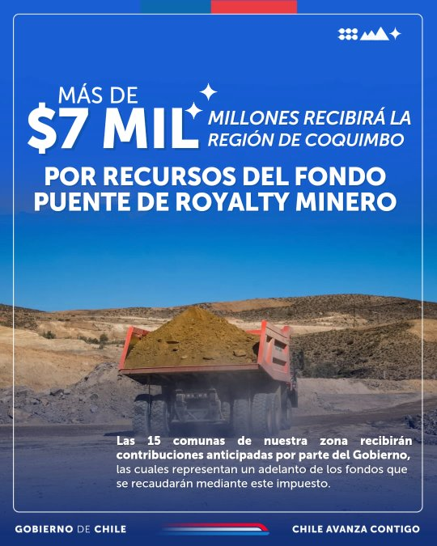
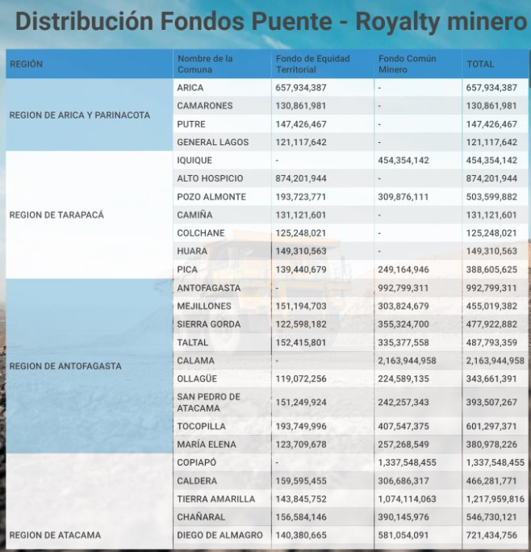
TRANSFORMACIÓN DIGITAL
Casos de Éxito
Subdirección Nacional
de Minería
Gobierno de Chile

Slide 10
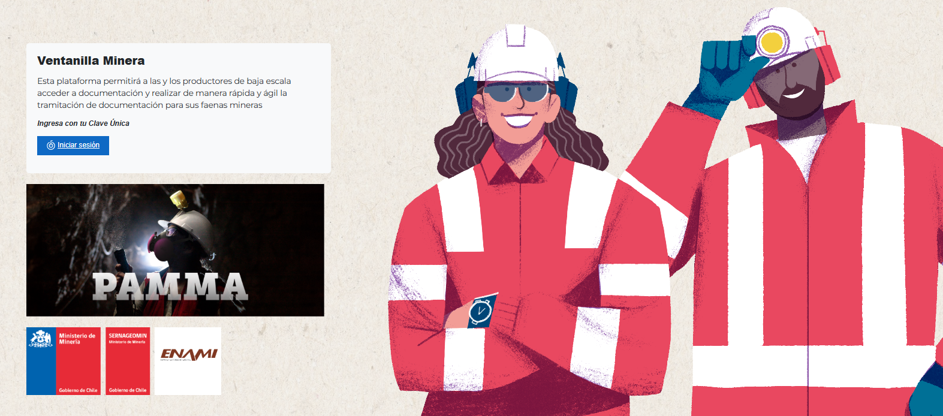
TRANSFORMACIÓN DIGITAL
Casos de Éxito
Subdirección Nacional
de Minería
Gobierno de Chile

